Slide 1

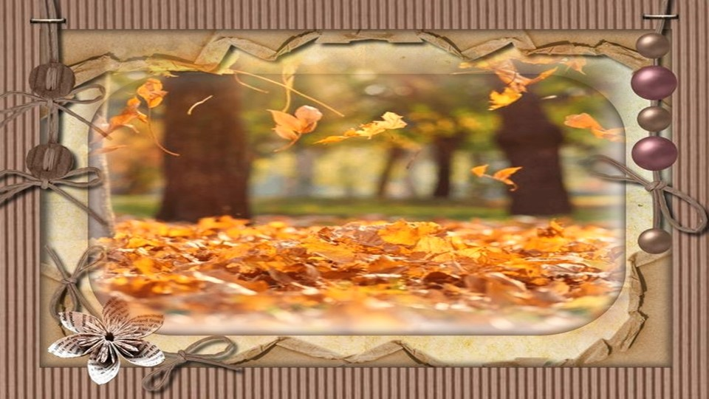


Slide 2
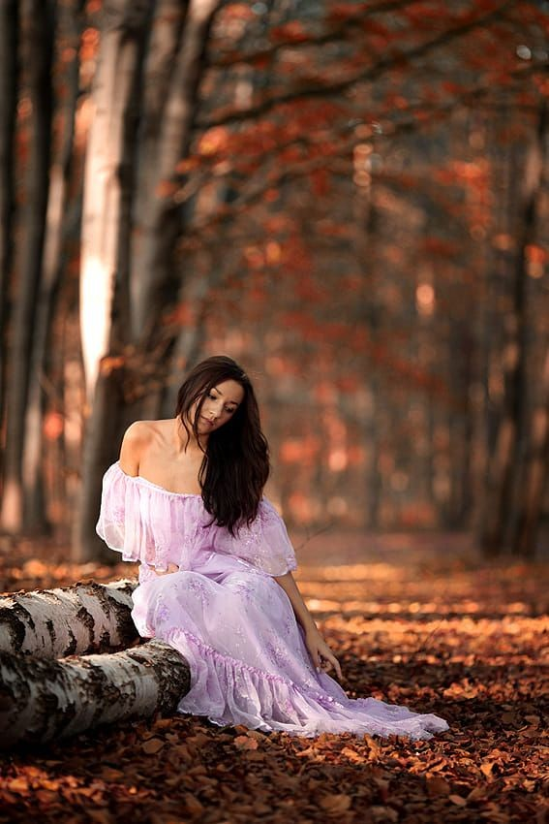
A Chegada do outono
Maria Tomasia

Slide 3

Folhas ao vento dançando,
dias de céu cinzento.
Árvores sempre oscilando,
parecem ao desalento.

Slide 4


Slide 5
As folhas ficam douradas
e se espalham pelo chão,
formando belas estradas
que encantam a visão.

Slide 6
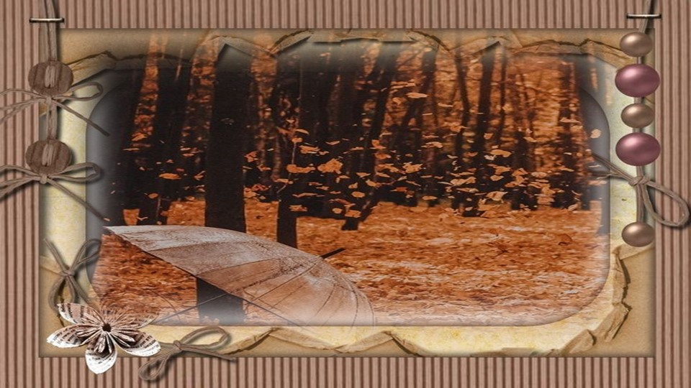

Slide 7
É uma estação amena,
propícia a quem sente amor.
Deixa a noite mais serena,
despertando mais ardor.

Slide 8


Slide 9
Os pássaros em debandada,
procuram por outros galhos
para construir sua morada
e poder ter agasalhos.
RJ 20/03/11

Slide 10
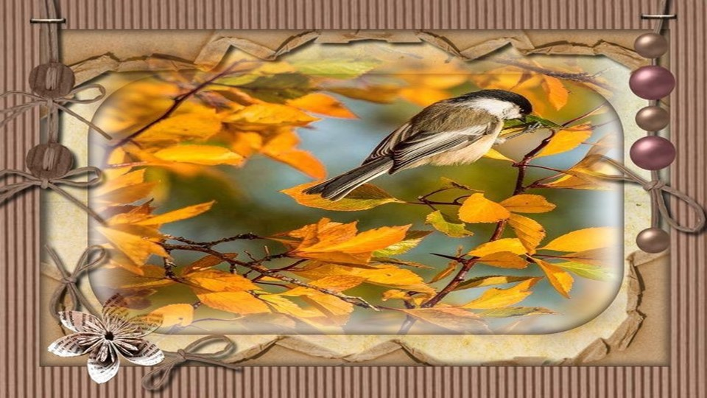

Slide 11

Maria Tomásia
Cléo Menegatt

Slide 12
Imagens: Internet e Acervo Pessoal
Texto: Maria Tomásia
Música: William Fitzsimmons - 17 forever
http://www.sergrasan.com.br/cleoslides
Canal no Youtube:
http://www.youtube.com/c/CleoniceMenegattGoelzer
Criação, Formatação e Edição:
Cléo Menegatt
cmenegatt2016@gmail.com

